Slide 1
Novidades sobre o GNOME 3.12
Notes:
<número>

Slide 2
Alguns números
7ª versão da família 3.x
34236 alterações
1140 contribuidores

Slide 3
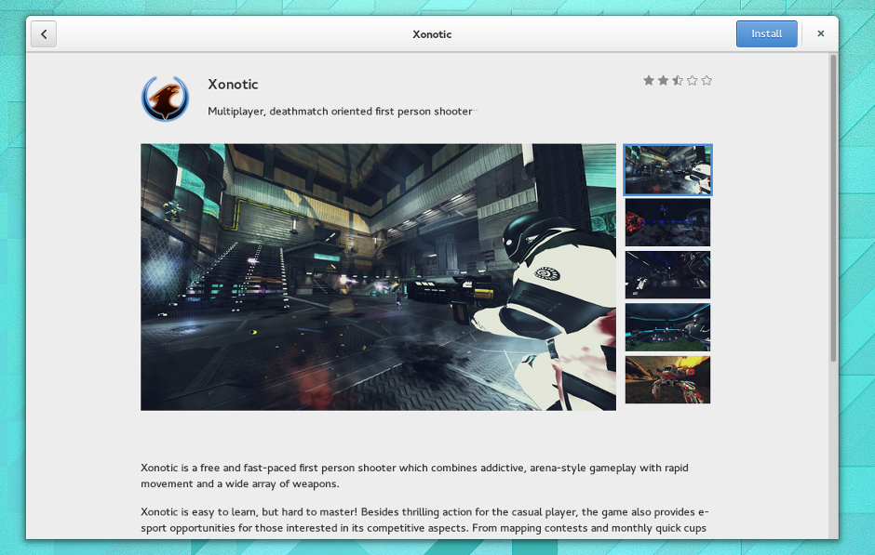
Programas evoluiu
Notes:
O novo aplicativo Programas do GNOME foi o primeiro introduzido seis meses atrás, na versão 3.10. Desde então, ele tem evoluído de uma forma séria. Performance tem melhorado em todos os sentidos, de forma que operações comuns como navegação, pesquisa e instalação estão rápidas e responsivas. A nova versão também inclui uma lista grande de novos recursos, includindo:
Capturas de tela de aplicativos, para tornar mais fácil decidir se você deseja instalá-las. A maioria dos aplicativos agora têm capturas de telas e novas capturas de tela estão sendo adicionadas todo dia.
Classificação automática de aplicativos indicam sua qualidade e ajudam você a selecionar os melhores.
A habilidade de instalar pacotes de programas adicionais, tais como aqueles que você baixou.
Pacotes contendo repositórios de programas podem ser instalados e você agora pode revisar e remover repositórios de terceiros que estão em uso.
Verificação e instalação de atualizações de programas também foram melhoradas para 3.12. Agora é possível escolher desligar seu computador após as atualizações terem sido instaladas e você também pode instalar atualizações pelo botão de desligar o sistema. Programas também indica quando a última verificação de atualizações foi feita e permite a você verificar atualizações manualmente.

Slide 4
Leitura recomendada

Slide 5

Perguntas???
Notes:
<número>

